Slide 1
量子力學的原則完整版
可疊加，組成一無限維向量空間！
某瞬間時刻的狀態
狀態函數
滿足歸一化條件。
$$ψ\left(x\right)$$
可測量的物理量
運算子
$$\hat{A}$$
$$\hat{x}≡x, \hat{p}≡−iℏ\frac{d}{dx}$$
例如位置算子為乘上位置座標，動量算子為對座標微分：
有古典對應的物理量，就直接將位置算子及動量算子代入同樣的數學形式：
$$f(x,p)→\hat{f}\left(x,−iℏ\frac{d}{dx}\right)≡f(\hat{x},\hat{p})$$
就得到量子力學中對應的算子。
$$\left\langle A\right\rangle =\int_{−∞}^{∞}{{dx∙ψ}^{∗}\left(x\right)}∙\hat{A}ψ\left(x\right)$$
把對應的算子放入此式，就可得到測量期望值。
對一物理量$A$測量，結果完全確定的狀態：
$$\hat{A}ψ_{a}\left(x\right)=aψ_{a}\left(x\right)$$
就是該物理量對應算子$\hat{A}$的本徵函數$ψ_{a}\left(x\right)$，本徵值$a$就是測量結果。
瞬間狀態$ψ\left(x\right)$隨時間$t$演化
波函數
$$Ψ\left(x,t\right)$$
$$\hat{H}Ψ\left(x,t\right)=iℏ\frac{∂Ψ\left(x,t\right)}{∂t}$$
狀態函數隨時間的演化由漢米爾頓量來負責！
薛丁格方程式

Slide 2
運用以上的原則：
薛丁格方程式的可分離separable解，滿足與時間無關的薛丁格方程式：
$$\left[−\frac{ℏ^{2}}{2m}\frac{d^{2}}{dx^{2}}+V\left(x\right)\right]ψ_{E}\left(x\right)=Eψ_{E}\left(x\right)$$
$$Ψ\left(x,t\right)=ψ_{E}\left(x\right)∙e^{−i\frac{E}{ℏ}t}$$
這些是描述Stationary State定態的解$ψ_{E}$。定態解的所有測量期望值與時間無關。
定態的波函數的時間演化就是函數$ψ_{E}\left(x\right)$乘上一個Phase factor：$e^{−i\frac{E}{ℏ}t}$。
左邊就是量子力學中對應的Hamiltan運算子，此式可以寫成：
$$\left[\frac{{\hat{p}}^{2}}{2m}+V\left(\hat{x}\right)\right]ψ_{E}=Eψ_{E}$$
也就是：
$$\hat{H}ψ_{E}=Eψ_{E}$$
數學上這個關係稱為運算子$\hat{H}$的本徵函數問題！
原來，與時間無關的薛丁格方程式並不是波方程式，而是$\hat{H}$的本徵函數方程式！
定態的$ψ_{E}$是$\hat{H}$的本徵函數 Eigenfunction！對應的本徵值Eigenvalue為$E$。

Slide 3
這樣的能量的本徵函數通常有一系列：$u_{n}, n=1,2,⋯$！
我們發現任一狀態函數$ψ$可以以一系列能量的本徵函數$u_{n}$展開！
$$ψ\left(x\right)=\sum_{a}{c_{n}{∙u}_{n}(x) }$$
$$c_{n}=\int_{0}^{a}{dx∙}u_{n}^{∗}\left(x\right)ψ\left(x\right)$$
$$\hat{H}u_{n}(x)=E_{n}u_{n}(x)$$
能量的期望值等於：
$$\left\langle H\right\rangle =\int_{−∞}^{∞}{{dx∙ψ}^{∗}\left(x\right)}∙\hat{H}ψ\left(x\right)=\sum_{n}{E_{n}∙{\left|c_{n}\right|}^{2}}$$
測量結果
機率
展開分量$c_{n}$的絕對值平方，就是對$\hat{H}$測量得到$結果是E_{n}$的機率。

Slide 4
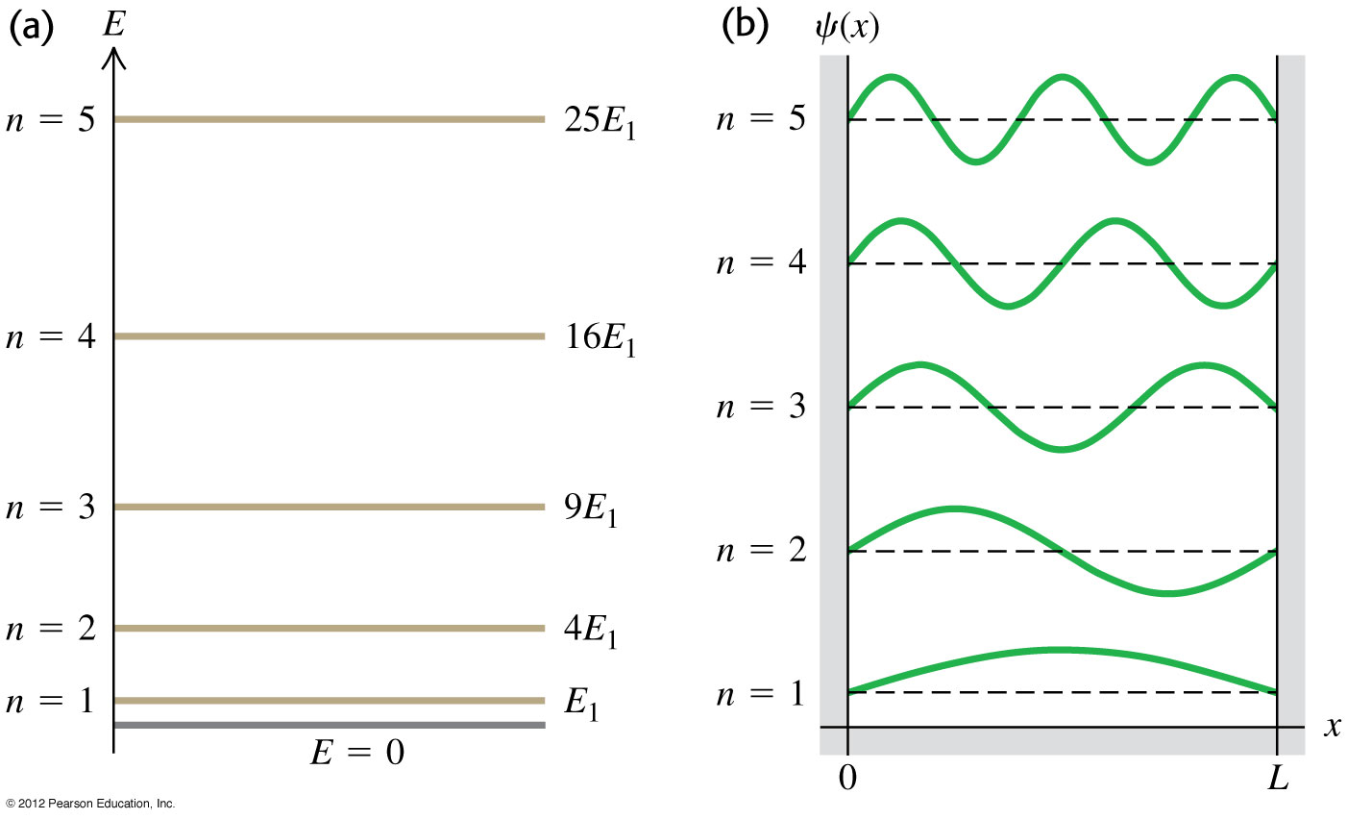
這強烈暗示測量能量時，得到$結果只能是E_{n}$其中之一！不會測到其他的值。
如果真是如此，機率總和必須等於$1$！
$$1=\int_{−∞}^{∞}{{dx∙ψ}^{∗}\left(x\right)}ψ\left(x\right)=\int_{−∞}^{∞}{dx}∙ψ^{∗}\left(x\right)∙\sum_{n}{\left[{c_{n}u}_{n}\left(x\right)\right]}$$
$$=\sum_{n}{c_{n}\int_{−∞}^{∞}{dx}∙ψ^{∗}\left(x\right)u_{n}\left(x\right)}=\sum_{n}{c_{n}c_{n}^{∗}}=\sum_{n}{{\left|c_{n}\right|}^{2}}$$
$$\sum_{n}{{\left|c_{n}\right|}^{2}}=1$$
沒有遺漏，可見對能量的測量結果只能是本徵值$E_{n}$其中之一，不能是其他的值。
如果還會測到其他值，總機率就要超過$1$了！
Measurement Theorem 測量定理

Slide 5
對任一狀態$ψ(x)$作能量$的測量$，$若所得到的結果是$某一$E_{n}$，
剛測量完時，立刻再作一次能量$的測量，結果一定確定還是E_{n}$，
測量第一次完畢後，狀態已經不會再是結果不確定的狀態$ψ(x)$，
而是結果完全確定的本徵函數$u_{n}(x)$。
所以第一次的測量使粒子的狀態由$ψ\left(x\right)$瞬間崩潰變成了$u_{n}\left(x\right)$。
$$ψ\left(x\right) \overset{→}{\hat{H}→E_{n}}{ u}_{n}\left(x\right)$$
在特定狀態，每一個初次測量結果不會是確定的！
崩潰變成的態也就不確定。
$$E=E_{1}=\left(\frac{ℏ^{2}}{2m}\right)\frac{π^{2}}{a^{2}}$$
$$P_{1}\sim 1$$
$$Ψ\left(x,0\right)=\sin{\frac{π}{a}x}−\frac{1}{9}\sin{\frac{3π}{a}x}+⋯$$
$$E=E_{3}$$
$$P_{3}\sim \frac{1}{81}$$
$$⋯$$
但不會測到$E_{2m}$。
這個結果不只適用於能量，對任何測量物理量如位置、動量、角動量都成立。

Slide 6
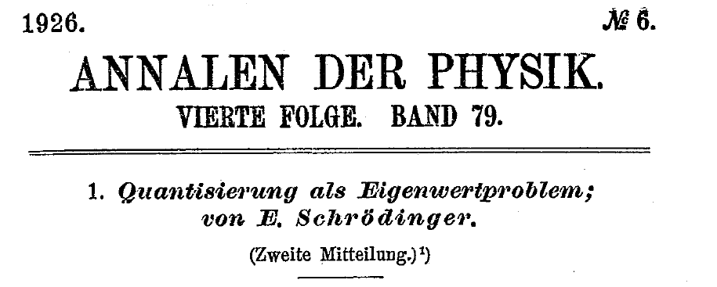
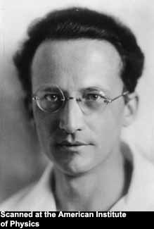
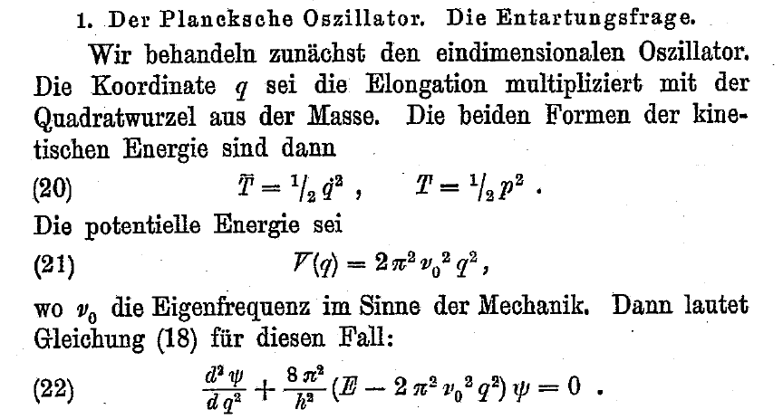
Quantum Simple Harmonic Oscillator energy eigenstates
$$ψ_{E}\left(x\right)≡u\left(x\right)$$
$$\frac{d^{2}ψ_{E}}{dx^{2}}=\frac{2m}{ℏ^{2}}\left(\frac{1}{2}kx^{2}−E\right)ψ_{E}$$
$$\frac{d^{2}u}{dx^{2}}=\frac{m^{2}ω^{2}}{ℏ^{2}}x^{2}u−\frac{2mE}{ℏ^{2}}u$$
$$ω=\sqrt{\frac{k}{m}}$$

Slide 7
讓我們先感覺一下這個函數$u\left(y\right)$的特性：
$$u\left(y\right)=e^{−\frac{y^{2}}{2}}×\left(\text{一個特別的多項式}\right)$$
若$式中\text{(}\text{特別的多項式}\text{)}$是常數，此函數就是一個單純的高斯分佈：
在$∞$趨近指數遞減，在原點附近維持緩慢變化：
若$(\text{特別的多項式}\text{)}$是一次方$x$，此函數在遠處是高斯分佈：
在$∞$趨近指數遞減，在原點附近穿過$x$軸，在此函數需為零：
大膽猜想：在$\text{趨近}∞$處此解由高斯分佈控制，在原點附近則由多項式控制！
該多項式若是$n$次，則會穿過$x$軸$n$次，$n$越大能量越大。

Slide 8
$u\left(y\right)=e^{−\frac{y^{2}}{2}}∙y$的$n$次多項式$h_{n}$
$$h_{n}\left(y\right)=\sum_{j=1}^{n}{a_{j}y^{j}}$$
$$a_{i+2}=\frac{2i−2n}{\left(i+2\right)\left(i+1\right)}a_{i}$$
前三個定態！
$$n=0$$
$$h_{0}\left(y\right)=a_{0}, u_{0}\left(y\right)=a_{0}e^{−\frac{y^{2}}{2}}$$
$$x=y\sqrt{\frac{ℏ}{mω}}$$
Ground state
$$ψ_{0}\left(x\right)={\left(\frac{mω}{πℏ}\right)}^{1/4}e^{−\frac{mωx^{2}}{2ℏ}}$$
常數則由歸一化條件給定：
$$n=1$$
1st excited state
$$h_{1}\left(y\right)=a_{1}y, u_{1}\left(y\right)=a_{1}ye^{−\frac{y^{2}}{2}}$$
$$a_{2}=\frac{−4}{\left(2\right)\left(1\right)}a_{0}$$
$$n=2$$
2nd excited state
$$h_{2}\left(y\right)=\left(a_{0}−2a_{0}y^{2}\right), u_{2}\left(y\right)\sim \left(a_{0}−2a_{0}y^{2}\right)e^{−\frac{y^{2}}{2}}$$

Slide 9
Bra及Ket這些符號看起來很抽象，但別忘了其實就是狀態函數，及其複數共軛。
$$ψ\left(x\right)$$
$$\left|\left.ψ\right\rangle \right.$$
$$φ{\left(x\right)}^{∗}$$
$$\left\langle \left.φ\right|\right.$$
所以bra基本上就是狀態函數取複數共軛$φ{\left(x\right)}^{∗}$。
就如同一個向量$\vec{a}$，在計算上其實就是分量$a_{i}$的組合。
抽象的內積，其實是函數乘積的積分：
$$\int_{−∞}^{∞}{dx∙}{φ\left(x\right)}^{∗}∙ψ\left(x\right)≡\left\langle φ | ψ\right\rangle$$
未來會介紹古典沒有的電子自旋，它的狀態就不是位置波函數，而真是向量。
$$\left(\begin{matrix}c_{1} \\ c_{2}\end{matrix}\right)$$

Slide 10
物理量
算子
$$\hat{A}$$
矩陣
$算子\hat{A}$是向量空間上的線性變換，將向量映射到向量。
算子作用於一狀態，就得到向量空間上的另一狀態向量。
$$\hat{T}\vec{A}$$
$$\hat{A}ψ\left(x\right)$$
$$\hat{A}\left|\left.ψ\right\rangle \right.≡\left|\left.\hat{A}ψ\right\rangle \right.$$
例如：
$$\hat{p}ψ≡−iℏ\frac{dψ}{dx}\left(x\right)$$
如此測量期望值可以寫成：
$$\left\langle A\right\rangle =\int_{−∞}^{∞}{{dx∙ψ}^{∗}\left(x\right)}∙\hat{A}ψ\left(x\right)$$
$$\left|\hat{A}\left.ψ\right\rangle \right.$$
與
$$\left\langle \left.ψ\right|\right.$$
的內積
$$\left\langle ψ\right.\left|\hat{A}\left.ψ\right\rangle \right.$$
$$\left\langle \hat{A}\right\rangle =\left\langle ψ\right.\left|\hat{A}\left.ψ\right\rangle \right.$$
新的內積符號使期望值表示式非常簡潔！
此定義可以推廣到不同態之間，而且寫成：
$$\left\langle φ\right.\left|\hat{A}\left.ψ\right\rangle \right.=\int_{−∞}^{∞}{dx∙φ^{∗}\left(x\right)}∙\hat{A}ψ\left(x\right)≡\left\langle \left.φ\right|\right.\hat{A}\left|\left.ψ\right\rangle \right.$$

Slide 11
量子力學原則以狄拉克符號表示的完整版
某一個時刻的狀態
$$\left|\left.ψ\right\rangle \right.$$
狀態單位向量
隨時間變化的狀態
隨時間演化的向量
$$\left|\left.ψ(t)\right\rangle \right.$$
物理量測量
Hermitian算子
$$\hat{A}$$
有古典對應的物理量，就直接將位置算子及動量算子代入同樣的數學形式：
$$f(x,p)→\hat{f}\left(x,−iℏ\frac{d}{dx}\right)≡f(\hat{x},\hat{p})$$
就得到量子力學對應的算子。
$$\left\langle A\right\rangle =\left\langle \left.ψ\right|\right.\hat{A}\left|\left.ψ\right\rangle \right.$$
把對應算子放入此式就可得到測量期望值。
$$\hat{A}\left|\left.ψ_{a}\right\rangle \right.=a\left|\left.ψ_{a}\right\rangle \right.$$
對一物理量$\hat{A}$測量，結果完全確定的狀態，
就是該物理量對應算子$\hat{A}$的本徵函數$\left|\left.ψ_{a}\right\rangle \right.$，本徵值$a$就是測量結果。
$$\hat{H}\left|\left.ψ(t)\right\rangle \right.=iℏ\frac{∂\left|\left.ψ(t)\right\rangle \right.}{∂t}$$
狀態向量隨時間的演化由漢米爾頓量算子來負責！

Slide 12
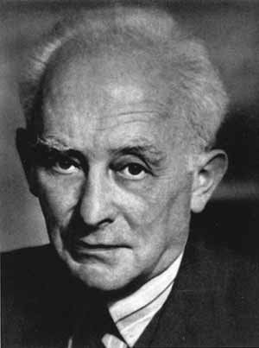
算子與數最大不同是沒有交換性。。
$$\hat{x}∙\hat{p}≠\hat{p}∙\hat{x}$$
位置與動量就不能對易 Commute！
計算$\hat{x}∙\hat{p}−\hat{p}∙\hat{x}$，把此算子作用在某函數上會比較好想像：
$$\left(\hat{x}∙\hat{p}−\hat{p}∙\hat{x}\right)ψ\left(x\right)=−iℏx\frac{dψ}{dx}−\left(−iℏ\frac{∂}{∂x}\right)\left[x∙ψ\left(x\right)\right]=iℏψ$$
這個結果對任意狀態$ψ\left(x\right)$都對。因此是一個算子的等式！
定義Commutator 對易子
$$\left[\hat{A},\hat{B}\right]≡\hat{A}∙\hat{B}−\hat{B}∙\hat{A}$$
$$\hat{x}∙\hat{p}−\hat{p}∙\hat{x}≡\left[\hat{x},\hat{p}\right]=iℏ$$
位置與動量的對易算子是常數算子。這很特別。
$$\left[\hat{x},\hat{p}\right]=iℏ$$
量子化條件，Quantization Condition 標誌古典與量子化的不同！
你也可以由此量子化條件出發，推導出動量算子，等同位置微分：
兩者邏輯上等價。
是否可以用量子化條件的方式，直接探討算子的關係？
意思就是可否以量子化條件取代動量是空間微分，來進行推導？
$$\hat{p}=−iℏ\frac{d}{dx}$$
$$\left[\hat{x},\hat{p}\right]=iℏ$$

Slide 13
現在我們用算子的代數關係，計算Quantum SHO的能量本徵值！
$$H=\frac{p^{2}}{2m}+\frac{1}{2}kx^{2}$$
能量看起像兩個獨立的平方項！
但兩個平方項的和，一般可以分解Factor成一個複數與其共軛的乘積：
$$u^{2}+v^{2}=\left(v+iu\right)\left(v−iu\right)$$
預期能量若分解後，複數是位置與動量的線性組合：
$$v+iu\sim x+ip$$
然而$x,p$並不像一般的數可以對易。但似乎可以往這個方向試一試。

Slide 14
$$ω≡\sqrt{\frac{k}{m}}$$
引入位置與動量的線性組合：新的算子$a$，及他的共軛$a^{†}$：
$$a=\sqrt{\frac{mω}{2ℏ}}x+i\sqrt{\frac{1}{2ℏmω}}p$$
$$a^{†}=\sqrt{\frac{mω}{2ℏ}}x^{†}−i\sqrt{\frac{1}{2ℏmω}}p^{†}=\sqrt{\frac{mω}{2ℏ}}x−i\sqrt{\frac{1}{2ℏmω}}p$$
常數的選擇是為了使$a$及他的共軛$a^{†}$無單位。
$$x=\sqrt{\frac{ℏ}{2mω}}\left(a+a^{†}\right)$$
將 Hamiltonian 以$a$算子及他的共軛$a^{†}$來表示：
$$H=\frac{p^{2}}{2m}+\frac{1}{2}kx^{2}$$
$$p=i\sqrt{\frac{mωℏ}{2}}\left(a−a^{†}\right)$$
$$=−\left(\frac{mωℏ}{2}\right)\frac{{\left(a−a^{†}\right)}^{2}}{2m}+\frac{k}{2}\left(\frac{ℏ}{2mω}\right){\left(a+a^{†}\right)}^{2}$$
代入即可：
$$\left(aa+a^{†}a^{†}+a^{†}a+aa^{†}\right)$$
算子$a$及$a^{†}$可能不對易don’t commute.
$$=\frac{1}{4}ℏω\left[{−{\left(a−a^{†}\right)}^{2}+\left(a+a^{†}\right)}^{2}\right]$$
$=\frac{1}{4}ℏω\left[{−{\left(a−a^{†}\right)}^{2}+\left(a+a^{†}\right)}^{2}\right]=\frac{1}{2}ℏω\left(a^{†}a+aa^{†}\right)=$ $\frac{1}{2}ℏω\left(a^{†}a+a^{†}a+\text{[}\text{a}\text{,}a^{†}\text{]}\right)$
$$H=ℏωa^{†}a+\frac{1}{2}ℏω\text{[}\text{a}\text{,}a^{†}\text{]}$$
幾乎分解成了一個複數與其共軛的乘積。
我們需要算子$a$及共軛$a^{†}$的對易關係 Communication Relation。

Slide 15
$$a=\sqrt{\frac{mω}{2ℏ}}x+i\sqrt{\frac{1}{2ℏmω}}p$$
$$a^{†}=\sqrt{\frac{mω}{2ℏ}}x−i\sqrt{\frac{1}{2ℏmω}}p$$
量子化條件會給出算子$a$及共軛$a^{†}$的對易關係 Communication Relation：
$$\left[a,a^{†}\right]=\frac{1}{2ℏ}\left[\sqrt{mω}x+i\sqrt{\frac{1}{mω}}p,\sqrt{mω}x−i\sqrt{\frac{1}{mω}}p\right]=$$
Commuter如乘法一樣，滿足分配率。
$$\left[A+B,C\right]=\left[A,C\right]+\left[B,C\right]$$
$$=\frac{1}{2ℏ}\left\{mω\left[x,x\right]+i\left[p,x\right]−i\left[x,p\right]+\frac{1}{mω}\left[p,p\right]\right\}=\frac{1}{2ℏ}2ℏ=1$$
$$\left[a,a^{†}\right]=1$$
因此我們的分解幾乎成立，只差一個常數。
$$H=\frac{p^{2}}{2m}+\frac{1}{2}kx^{2}=ℏω∙a^{†}a+\frac{1}{2}ℏω∙\text{[}\text{a}\text{,}a^{†}\text{]}=ℏω∙a^{†}a+\frac{ℏω}{2}$$

Slide 16
$$\left[a,a^{†}\right]=1$$
由此$a$及$a^{†}$的對易關係可以得出算子$H$與$a$及$a^{†}$的對易關係。
$$\left[H,a^{†}\right]=ℏω\left[a^{†}a,a^{†}\right]$$
$$\left[AB,C\right]=A\left[B,C\right]+\left[A,C\right]B$$
$$\left[AB,C\right]=ABC−CAB=ABC−ACB+ACB−CAB=A\left[B,C\right]+\left[A,C\right]B$$
數與算子對易。
$\left[H,a^{†}\right]=ℏω\left[a^{†}a,a^{†}\right]=ℏω\left\{a^{†}\left[a,a^{†}\right]+\left[a^{†},a^{†}\right]a\right\}=$ $ℏω∙a^{†}$
$$\left[H,a^{†}\right]=ℏω∙a^{†}$$
$$\left[H,a \right]=−ℏω∙a$$
這個結果非常有用。

Slide 17
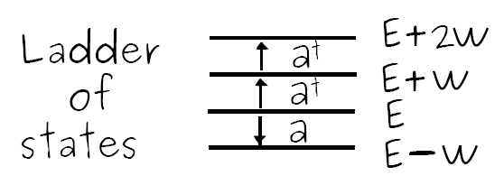
$$\left[H,a^{†}\right]=Ha^{†}−a^{†}H=ℏω∙a^{†}$$
$$\left[H,a \right]=−ℏω∙a$$
現在將共軛算子$a^{†}$作用在算子$H$的一個本徵態上：$a^{†}\left|\left.E\right\rangle \right.$。
$$H\left|\left.E\right\rangle \right.=E\left|\left.E\right\rangle \right.$$
將算子$H$作用在這個狀態上$a^{†}\left|\left.E\right\rangle \right.$：
$$Ha^{†}\left|\left.E\right\rangle \right.=a^{†}H\left|\left.E\right\rangle \right.+\left[H,a^{†}\right]\left|\left.E\right\rangle \right.＋=Ea^{†}\left|\left.E\right\rangle \right.+ℏω∙a^{†}\left|\left.E\right\rangle \right.=\left(E+ℏω\right)∙a^{†}\left|\left.E\right\rangle \right.$$
$$H∙a^{†}\left|\left.E\right\rangle \right.=\left(E+ℏω\right)∙a^{†}\left|\left.E\right\rangle \right.$$
因此$a^{†}\left|\left.E\right\rangle \right.$也是算子$H$的一個本徵態，其本徵值是$E+ℏω$。
$a^{†}$算子可以提高本徵態的能量 by $ℏω$.
如果是算子$a$作用在算子$H$的一個本徵態$\left|\left.E\right\rangle \right.$
$$H a\left|\left.E\right\rangle \right.=\left(E−ℏω\right)∙a\left|\left.E\right\rangle \right.$$
因此$a\left|\left.E\right\rangle \right.$也是算子$H$的一個本徵態，其本徵值是$E−ℏω$。
$a$ 算子可以降低本徵態的能量 by $ℏω$.
$a^{†}$is called Raising Operator while $a$ Lowering Operator.

Slide 18
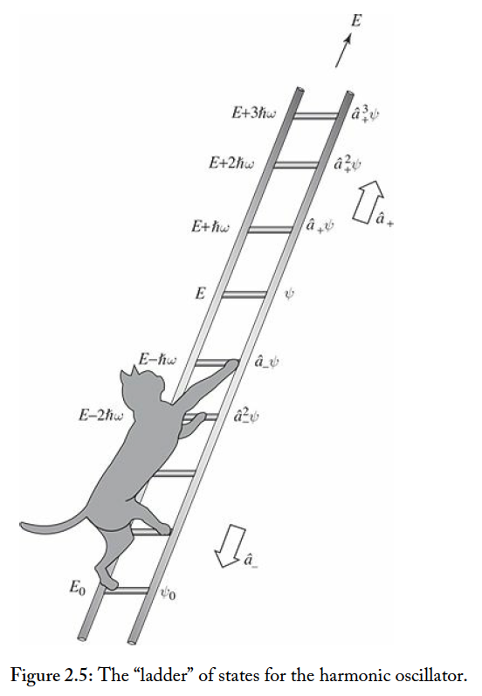
$a^{†}$is called Raising Operator while $a$ Lowering Operator.
我們可以製造出一個各個能量差為$ℏω$的一系列狀態。
量子彈簧能量是量子化的！

Slide 19
Summary
$$a=\sqrt{\frac{mω}{2ℏ}}x+i\sqrt{\frac{1}{2ℏmω}}p$$
$$a^{†}=\sqrt{\frac{mω}{2ℏ}}x^{†}−i\sqrt{\frac{1}{2ℏmω}}p^{†}=\sqrt{\frac{mω}{2ℏ}}x−i\sqrt{\frac{1}{2ℏmω}}p$$
$$\left[a,a^{†}\right]=1$$
$$H=\frac{p^{2}}{2m}+\frac{1}{2}kx^{2}=ℏωa^{†}a+\frac{1}{2}ℏω∙\text{[}\text{a}\text{,}a^{†}\text{]}=ℏωa^{†}a+\frac{ℏω}{2}$$
$$\left[H,a^{†}\right]=ℏω∙a^{†}$$
$$\left[H,a \right]=−ℏω∙a$$
$$Ha^{†}\left|\left.E\right\rangle \right.=a^{†}H\left|\left.E\right\rangle \right.+\left[H,a^{†}\right]\left|\left.E\right\rangle \right.＋=Ea^{†}\left|\left.E\right\rangle \right.+ℏω∙a^{†}\left|\left.E\right\rangle \right.=\left(E+ℏω\right)∙a^{†}\left|\left.E\right\rangle \right.$$
$$H∙a^{†}\left|\left.E\right\rangle \right.=\left(E+ℏω\right)∙a^{†}\left|\left.E\right\rangle \right.$$
因此$a^{†}\left|\left.E\right\rangle \right.$也是算子$H$的一個本徵態，其本徵值是$E+ℏω$。
$a^{†}$算子可以提高本徵態的能量 by $ℏω$.
$$H a\left|\left.E\right\rangle \right.=\left(E−ℏω\right)∙a\left|\left.E\right\rangle \right.$$
因此$a\left|\left.E\right\rangle \right.$也是算子$H$的一個本徵態，其本徵值是$E−ℏω$。
$a$ 算子可以降低本徵態的能量 by $ℏω$.

Slide 20
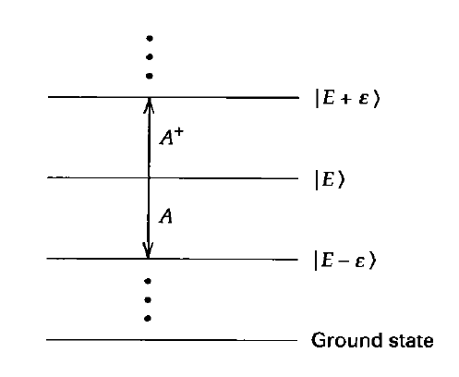
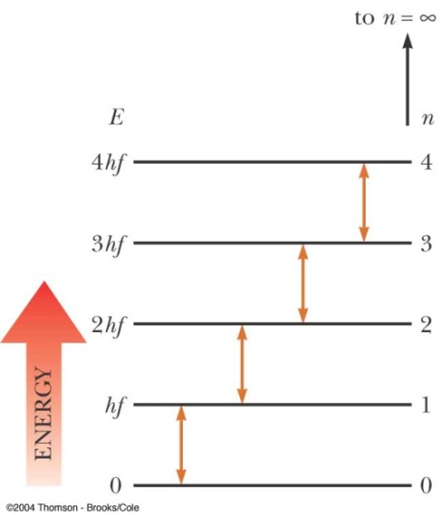
從任一能量本徵態$\left|\left.E\right\rangle \right.$出發，連續使用$a$降低能量：$a\left|\left.E\right\rangle \right.$，
最後須有停止之處，能量不能再降，將此態記$\left.\left|0\right.\right\rangle$：
$$\left|\left.E+ℏω\right\rangle \right.$$
$$a^{†}$$
此態$\left.\left|0\right.\right\rangle$顯然需滿足條件：
$$\hat{a}\left.\left|0\right.\right\rangle =0$$
$$\left|\left.E\right\rangle \right.$$
$$a$$
$$H\left.\left|0\right.\right\rangle =\left(ℏωa^{†}a+\frac{ℏω}{2}\right)\left.\left|0\right.\right\rangle =\frac{ℏω}{2}\left.\left|0\right.\right\rangle$$
$$\left|\left.E−ℏω\right\rangle \right.$$
此態$\left.\left|0\right.\right\rangle$的能量：
$$\left.\left|0\right.\right\rangle$$
這個本徵值為$\frac{ℏω}{2}$的能量本徵態，能量最低，就稱為基態 Ground State！
得到基態後，倒過來將$a^{†}$連續作用在基態$\left.\left|0\right.\right\rangle$上，就得到一系列本徵態：
$a^{†}$算子可以提高本徵態的能量 by $ℏω$.
$$a^{†}\left.\left|0\right.\right\rangle \sim \left.\left|1\right.\right\rangle$$
$$E_{1}=ℏω\left(1+\frac{1}{2}\right)$$
$$a^{†}\left.\left|n\right.\right\rangle \sim \left.\left|n+1\right.\right\rangle$$
能態依$a^{†}$作用次數$n$編號，$n$也是能量子數目：
$$H\left.\left|n\right.\right\rangle =\left(ℏωa^{†}a+\frac{ℏω}{2}\right)\left.\left|n\right.\right\rangle =\left(n+\frac{1}{2}\right)ℏω∙\left.\left|n\right.\right\rangle$$
$$E_{n}=ℏω\left(n+\frac{1}{2}\right)$$
很明顯的，$a^{†}a$就是能量子數目：
$$a^{†}a∙\left.\left|n\right.\right\rangle =n\left.\left|n\right.\right\rangle$$
我們幾乎已得到本徵值與本徵態了，但還沒有完全。

Slide 21
$$a^{†}\left.\left|n\right.\right\rangle \sim \left.\left|n+1\right.\right\rangle$$
但這個態$a^{†}\left.\left|n\right.\right\rangle$，不滿足歸一化條件，向量長不為一。
取左邊的ket $\left.\left|a^{†}n\right.\right\rangle$與它對應的bra $\left\langle \left.a^{†}n\right|\right.$的內積：
$$\left\langle a^{†}n | a^{†}n\right\rangle =\left\langle \left.n\right|\right.a∙\left.\left|a^{†}n\right.\right\rangle =\left\langle \left.n\right|\right.a∙a^{†}\left.\left|n\right.\right\rangle =\left\langle \left.n\right|\right.a^{†}a\left.\left|n\right.\right\rangle +\left\langle n | n\right\rangle =n+1$$
若要得到歸一化的$\left.\left|n+1\right.\right\rangle$，必須將除以向量長$\sqrt{n+1}$。
$$\left.\left|n+1\right.\right\rangle =\frac{1}{\sqrt{n+1}}a^{†}\left.\left|n\right.\right\rangle$$
$$\left\langle \left.φ\right|\right.\hat{A}\left|\left.ψ\right\rangle \right.=\left(\left\langle \left.{\hat{A}}^{†}φ\right|\right.\right)∙\left|\left.ψ\right\rangle =\left\langle φ\right.\left|\hat{A}\left.ψ\right\rangle \right.\right.$$
$$a^{†}\left.\left|n\right.\right\rangle =\sqrt{n+1}∙\left.\left|n+1\right.\right\rangle$$
利用類似的方法：
$$\left[a,a^{†}\right]=aa^{†}−a^{†}a=1$$
$$\left.\left|n−1\right.\right\rangle =\frac{1}{\sqrt{n}}\left.a\left|n\right.\right\rangle$$
$$a^{†}a∙\left.\left|n\right.\right\rangle =n\left.\left|n\right.\right\rangle$$
$$a\left.\left|n\right.\right\rangle =\sqrt{n}∙\left.\left|n−1\right.\right\rangle$$

Slide 22
$$\left.\left|n+1\right.\right\rangle =\frac{1}{\sqrt{n+1}}a^{†}\left.\left|n\right.\right\rangle$$
第一激發態可以由基態以$a^{†}$製造出來！
$$\left.\left|1\right.\right\rangle =\frac{1}{\sqrt{1}}a^{†}\left.\left|0\right.\right\rangle$$
第二激發態又由第一激發態以$a^{†}$製造出來！
$$\left.\left|2\right.\right\rangle =\frac{1}{\sqrt{2}}a^{†}\left.\left|1\right.\right\rangle =\frac{1}{\sqrt{2!}}a^{†}a^{†}\left.\left|0\right.\right\rangle$$
$$\left.\left|n\right.\right\rangle =\frac{1}{\sqrt{n!}}{\left(a^{†}\right)}^{n}\left.\left|0\right.\right\rangle$$
SHM的整個量子空間就被定義為以這些能量本徵態為基底所展開的空間！
$$E_{n}=ℏω\left(n+\frac{1}{2}\right)$$

Slide 23
Exercise :計算在能量本徵態$\left.\left|n\right.\right\rangle ，$位置$q$及動量$π$的期望值。
$$\left\langle n | x | n\right\rangle$$
提示$：a\left.\left|n\right.\right\rangle =\sqrt{n}∙\left.\left|n−1\right.\right\rangle$
$$a^{†}\left.\left|n\right.\right\rangle =\sqrt{n+1}∙\left.\left|n+1\right.\right\rangle$$
$$\left\langle n | x | n\right\rangle =\sqrt{\frac{ℏ}{2mω}}\left\langle n | \left(a+a^{†}\right) | n\right\rangle =\sqrt{\frac{ℏ}{2mω}}\left(\sqrt{n}\left\langle n | n−1\right\rangle +\sqrt{n+1}\left\langle n | n+1\right\rangle \right)=0$$
$$x=\sqrt{\frac{ℏ}{2mω}}\left(a+a^{†}\right)$$
$$p=i\sqrt{\frac{mωℏ}{2}}\left(a−a^{†}\right)$$

Slide 24
Exercise :計算
$$\left\langle n | x^{2} | n\right\rangle$$
$$x=\sqrt{\frac{ℏ}{2mω}}\left(a+a^{†}\right)$$
提示$：a\left.\left|n\right.\right\rangle =\sqrt{n}∙\left.\left|n−1\right.\right\rangle$
$$a^{†}\left.\left|n\right.\right\rangle =\sqrt{n+1}∙\left.\left|n+1\right.\right\rangle$$
$$\left\langle n | x^{2} | n\right\rangle =\frac{ℏ}{2mω}\left\langle n | \left(a+a^{†}\right)\left(a+a^{†}\right) | n\right\rangle$$
$$=\frac{ℏ}{2mω}\left\langle n | \left(aa+aa^{†}+a^{†}a+a^{†}a^{†}\right) | n\right\rangle =\frac{ℏ}{2mω}\left\langle n | \left(aa^{†}+a^{†}a\right) | n\right\rangle$$
$\left\langle n | aa | n\right\rangle \sim$ $\left\langle n | n−2\right\rangle =0$
利用：
$$\left\langle n | a∙a^{†} | n\right\rangle =\sqrt{n+1}\left\langle n | a | n+1\right\rangle =\sqrt{n+1}\sqrt{n+1}\left\langle n | n\right\rangle$$
$$\left\langle n | a^{†}∙a | n\right\rangle =\sqrt{n}\left\langle n | a | n−1\right\rangle =\sqrt{n}\sqrt{n−1+1}\left\langle n | n\right\rangle$$
可以得到：
$$\left\langle n | x^{2} | n\right\rangle =\frac{ℏ}{2mω}\sqrt{n+1}\sqrt{n+1}\left\langle n | n\right\rangle +\frac{ℏ}{2mω}\sqrt{n}\sqrt{n}\left\langle n | n\right\rangle =\frac{ℏ}{2mω}\left(2n+1\right)$$
$$\left\langle n | x^{2} | n\right\rangle =\frac{ℏ}{2mω}\left(2n+1\right)$$

Slide 25
Exercise :計算在能量本徵態$\left.\left|n\right.\right\rangle ，$位能$\frac{1}{2}kx^{2}$及動能$\frac{1}{2m}p^{2}$的期望值。
$$\left\langle n | \frac{1}{2}kx^{2} | n\right\rangle$$
$$\left\langle n | \frac{1}{2}kx^{2} | n\right\rangle =\frac{k}{2}\left\langle n | x^{2} | n\right\rangle$$
$$=\frac{ℏω}{4}\left(2n+1\right)$$
注意最低能態的基態，位能與動能的期望值都不為零。
古典的基態是靜止於平衡點。能量為零。
$$\left\langle 0 | \frac{1}{2}kx^{2} | 0\right\rangle =\frac{1}{4}ℏω$$
$$\left\langle n | \left(\frac{1}{2}kx^{2}+\frac{1}{2m}p^{2}\right) | n\right\rangle =E_{n}=ℏω\left(n+\frac{1}{2}\right)$$
$$\left\langle n | \frac{p^{2}}{2m} | n\right\rangle =\frac{ℏω}{4}\left(2n+1\right)$$

Slide 26
連續使用$a$降低能量，必須有停止之處$\left.\left|0\right.\right\rangle$，滿足以下條件：
$$a\left.\left|0\right.\right\rangle =0$$
符合此條件的態只能有一個。真的嗎？
$$a=\sqrt{\frac{mω}{2ℏ}}x+i\sqrt{\frac{1}{2ℏmω}}p$$
求解基態的波函數 $u_{0}\left(x\right)$：
$$a\left.\left|0\right.\right\rangle =0$$
$$\left(\sqrt{\frac{mω}{2ℏ}}x+i\sqrt{\frac{1}{2ℏmω}}p\right)\left.\left|0\right.\right\rangle =\sqrt{\frac{mω}{2ℏ}}∙x\left.\left|0\right.\right\rangle +i\sqrt{\frac{1}{2ℏmω}}∙p\left.\left|0\right.\right\rangle =0$$
$$mω∙xu_{0}\left(x\right)+ℏ\frac{d}{dx}u_{0}\left(x\right)=0$$

Slide 27
基態的波函數$u_{0}\left(x\right)$滿足：
$$\frac{d}{dx}u_{0}\left(x\right)=−\frac{mω}{ℏ}x∙u_{0}\left(x\right)$$
$$u_{0}\left(x\right)=Ce^{−\frac{mω}{2ℏ}x^{2}}$$
基態波函數是高斯分佈，
$$n=0$$
注意波函數超過了古典的Turning Point。

Slide 28
我們還可以由此寫下其他本徵態的狀態函數 $ψ_{n}\left(x\right)$：
$$ψ_{1}\left(x\right)=\frac{1}{\sqrt{1!}}a^{†}\left.\left|0\right.\right\rangle$$
$$=\frac{1}{\sqrt{2ℏ}}\left(\sqrt{mω}x−ℏ\sqrt{\frac{1}{mω}}\frac{d}{dx}\right)ψ_{0}\left(x\right)$$
$$n=2$$
$$n=1$$
$$n=0$$
$$ψ_{n}\left(x\right)=\frac{1}{\sqrt{n!}}{\left(a^{†}\right)}^{n}\left.\left|0\right.\right\rangle =\frac{1}{\sqrt{n!}}{\left(\frac{1}{\sqrt{2ℏ}}\right)}^{n}{\left(\sqrt{mω}x−ℏ\sqrt{\frac{1}{mω}}\frac{d}{dx}\right)}^{n}ψ_{0}\left(x\right)$$

Slide 29
兩個物理量是否對易 commute，關係重大！
$$\left[\hat{x},\hat{p}\right]=iℏ$$
動量與位置就不能同時精準測量！
測量要得到完全確定結果，要在本徵態！
因此，動量與位置沒有共同的本徵態！
兩個物理量能否同時精確測量，真的就由它們是否對易決定！
$$\left[\hat{A},\hat{B}\right]≠0$$
$$\left[\hat{A},\hat{B}\right]=0$$
這兩物理量不能同時精準測量。
這兩物理量能同時精準測量。
它們沒有共同的本徵態。
它們有共同的本徵態！
$$\left[\frac{p^{2}}{2m},p\right]=0$$
動能與動量可以同時精準測量。
$$\left[y,p_{x}\right]=0$$
$y$與$x$方向動量可以同時精準測量。

Slide 30
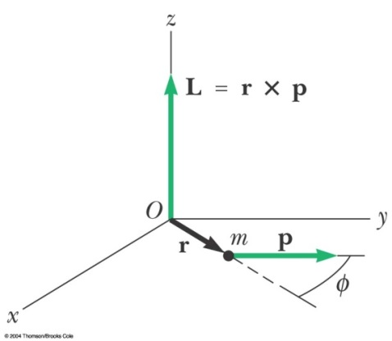
角動量算子
$$\vec{L}=\vec{r}×\vec{p}$$
$$L_{x}=yp_{z}−zp_{y}$$
$$L_{y}=zp_{x}−xp_{z}$$
$$\left[x,p_{x}\right]=\left[y,p_{y}\right]=\left[z,p_{z}\right]=iℏ$$
$$L_{z}=xp_{y}−yp_{x}$$
其餘都對易！
計算角動量分量彼此的對易子：
只有$\left[x,p_{x}\right]=iℏ$，其餘都對易！
$$\left[L_{y},L_{z}\right]=\left[\left(zp_{x}−xp_{z}\right),\left(xp_{y}−yp_{x}\right)\right]=\left[zp_{x},xp_{y}\right]+\left[xp_{z},yp_{x}\right]$$
$$=\left[zp_{x},x\right]p_{y}+y\left[xp_{z},p_{x}\right]=z\left[p_{x},x\right]p_{y}+y\left[x,p_{x}\right]p_{z}=iℏ\left(−zp_{y}+yp_{z}\right)=iℏL_{x}$$
$$\left[L_{y},L_{z}\right]=iℏL_{x}$$
$$\left[A,BC\right]=\left[A,B\right]C+B\left[A,C\right]$$
這兩物理量$L_{y}$,$L_{z}$不能同時測量。
$$\left[AB,C\right]=A\left[B,C\right]+\left[A,C\right]B$$
同時：
$$\left[L_{z},L_{x}\right]=iℏL_{y}$$
$$\left[L_{x},L_{y}\right]=iℏL_{z}$$
角動量任兩個分量都不能同時測量。

Slide 31
角動量任兩個分量都不對易。
但沒想到角動量任一個分量都與角動量大小$L^{2}$對易。
$$\left[L_{y},L_{z}\right]=iℏL_{x}$$
$$\left[L_{z},L_{x}\right]=iℏL_{y}$$
$$\left[L_{x},L_{y}\right]=iℏL_{z}$$
$$\left[L^{2},L_{z}\right]=\left[L_{x}^{2}+L_{y}^{2}+L_{z}^{2},L_{z}\right]=0$$
$$\left[AB,C\right]=A\left[B,C\right]+\left[A,C\right]B$$
$$\left[L_{x}^{2}+L_{y}^{2}+L_{z}^{2},L_{z}\right]=\left[L_{x}^{2},L_{z}\right]+\left[L_{y}^{2},{\hat{L}}_{z}\right]$$
$$=L_{x}\left[L_{x},L_{z}\right]+\left[L_{x},L_{z}\right]L_{x}+L_{y}\left[L_{y},L_{z}\right]+\left[L_{y},L_{z}\right]L_{y}$$
$$=−iℏL_{x}L_{y}−iℏL_{y}L_{x}+iℏL_{y}L_{x}+iℏL_{x}L_{y}=0$$
$$\left[L^{2},L_{z}\right]=0=\left[L^{2},L_{x}\right]=\left[L^{2},L_{y}\right]$$
因此$L^{2}$ 可以與任一分量、但僅一個分量有共同的本徵函數。
選擇$L^{2}$及$L_{z}$共同的本徵態，記為：$\left.\left|a,m\right.\right\rangle$， $aℏ^{2}$及$mℏ$為其本徵值。
$$\left.L^{2}\left|a,m\right.\right\rangle =aℏ^{2}∙\left.\left|a,m\right.\right\rangle$$
$$\left.L_{z}\left|a,m\right.\right\rangle =mℏ\left.∙\left|a,m\right.\right\rangle$$
Spherical Harmonics
$$\left.\left|a,m\right.\right\rangle \sim Y_{am}\left(θ,φ\right)$$
別忘了$\left.\left|a,m\right.\right\rangle$就是一個位置波函數，最好以極座標 $θ,φ$表示。記為$Y_{am}$。

Slide 32
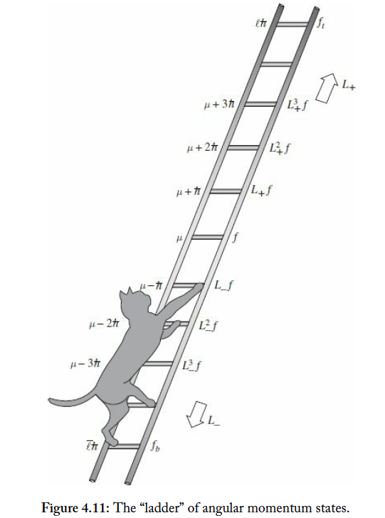
$$\left[L_{z},L_{x}\right]=iℏL_{y}$$
$$+$$
$$\left[L_{z},L_{y}\right]=−iℏL_{x}$$
$$× i$$
$$\left[L_{z},L_{x}+iL_{y} \right]=ℏ\left(L_{x}+iL_{y}\right)$$
$$\left[L_{z},L_{x}−iL_{y}\right]=−ℏ\left(L_{x}−iL_{y}\right)$$
定義$算子：L_{+}≡L_{x}+iL_{y}$
$$L_{−}≡L_{+}^{†}=L_{x}−iL_{y}$$
上式可以簡化為：
$$\left[L_{z},L_{+} \right]=ℏ∙L_{+}$$
$$\left[L_{z},L_{−} \right]=−ℏ∙L_{−}$$
$$\left[H,a^{†}\right]=ℏω∙a^{†}$$
這兩式與量子彈簧中𝐻與$a^{†}$的對易關係完全相同！
$$\left[H,a \right]=−ℏω∙a$$
$$a^{†}$$
$$a$$
$$H$$
$$L_{+}$$
$$L_{−}$$
$$L_{z}$$

Slide 33
$$a^{†}$$
$$a$$
$$H$$
$$L_{+}$$
$$L_{−}$$
$$L_{z}$$
$$\left[L_{z},L_{+} \right]=ℏL_{+}$$
$$\left[L_{z},L_{−} \right]=−ℏL_{−}$$
將$L_{+}$作用於任一$L_{z}$的本徵態$\left.\left|a,m\right.\right\rangle ：L_{+}\left.\left|a,m\right.\right\rangle$竟又是一$L_{z}$本徵態：
$$L_{z}L_{+}\left.\left|a,m\right.\right\rangle =\left(L_{+}L_{z}+ℏL_{+}\right)\left.\left|a,m\right.\right\rangle$$
$$=mℏ∙L_{+}\left.\left|a,m\right.\right\rangle +ℏL_{+}\left.\left|a,m\right.\right\rangle =\left(m+1\right)ℏ∙L_{+}\left.\left|a,m\right.\right\rangle$$
$$L_{z}∙L_{+}\left.\left|a,m\right.\right\rangle =\left(m+1\right)ℏ∙L_{+}\left.\left|a,m\right.\right\rangle$$
$$L_{z}∙L_{−}\left.\left|a,m\right.\right\rangle =\left(m−1\right)ℏ∙L_{−}\left.\left|a,m\right.\right\rangle$$
$L_{±}$可以增加及減少$L_{Z}$的本徵值一個量子$ℏ$。
本徵態$L_{±}\left.\left|a,m\right.\right\rangle$的本徵值為$\left(m±1\right)ℏ$，但它是$L^{2}$的本徵態嗎？

Slide 34
$$\left[L^{2},L_{x}\right]=\left[L^{2},L_{y}\right]=0$$
$$L_{±}≡L_{x}±iL_{y}$$
$$\left[L^{2},L_{±} \right]=0$$
因此：
$L_{+}\left.\left|a,m\right.\right\rangle$，也是$L^{2}$本徵態：
$$L^{2}L_{+}\left.\left|a,m\right.\right\rangle =L_{+}L^{2}\left.\left|a,m\right.\right\rangle =aℏ^{2}∙L_{+}\left.\left|a,m\right.\right\rangle$$
本徵值不變，依舊是$aℏ^{2}$。
$L_{+}\left.\left|a,m\right.\right\rangle$同時是$L^{2}$及$L_{z}$的本徵態，$L_{z}$的本徵值$m+1$，$L^{2}$本徵值$aℏ^{2}$：
$L_{+}\left.\left|a,m\right.\right\rangle \sim$ $\left.\left|a,m+1\right.\right\rangle$
同理：
$L_{−}\left.\left|a,m\right.\right\rangle \sim$ $\left.\left|a,m−1\right.\right\rangle$
$L_{±}$可以增加及減少$L_{Z}$的本徵值一個量子$ℏ$。維持$L^{2}$本徵值不變！
$L_{Z}$的本徵值是量子化的。一個量子是$ℏ$。

Slide 35
特定的$a$
$L_{+}\left.\left|a,m\right.\right\rangle \sim$ $\left.\left|a,m+1\right.\right\rangle$
$L_{−}\left.\left|a,m\right.\right\rangle \sim$ $\left.\left|a,m−1\right.\right\rangle$

Slide 36
$L^{2}$及$L_{z}$共同的本徵函數可以以量子數$l$來歸類：$\left.\left|l\left(l+1\right),m\right.\right\rangle →\left.\left|l,m\right.\right\rangle$
$$\left.\left|l,m\right.\right\rangle \sim Y_{lm}\left(θ,φ\right)$$
$$\left.L^{2}\left|l,m\right.\right\rangle =l\left(l+1\right)ℏ^{2}∙\left.\left|l,m\right.\right\rangle$$
一個$l$就有一個階梯！
階梯有最高階、也有最低階！
$$\left.L_{z}\left|l,m\right.\right\rangle =mℏ\left.∙\left|l,m\right.\right\rangle$$
階梯數目等於$2l+1$！
$2l$必須是整數，因此$l$是自然數，
$$l=0,1,2,3⋯$$
$$m=−l,−l+1,⋯−1,0,1⋯l−1,l$$
或$l$是半自然數：
$$⋯$$
$$l=\frac{1}{2},\frac{3}{2},\frac{5}{2}, ⋯$$
$$m=−l,−l+1,⋯−\frac{1}{2},\frac{1}{2},⋯l−1,l$$
$m$沒有$0$的可能，繞$z$軸不能不轉！
接下來會發現粒子位置變化產生的角動量$L_{z}=−iℏ\left(x\frac{∂}{∂y}−y\frac{∂}{∂x}\right),l$不能是半整數。
但若有其他不是位置變化產生的角動量，也滿足一樣的對易關係$\left[L_{x},L_{y}\right]=iℏL_{z}$，
$l$就可能是半自然數。

Slide 37
角動量大小經常是守恆的，收集特定$l$的角動量本徵態$\left.\left|l,m\right.\right\rangle$，
並以它們為基底組成線性空間，會是非常有用的。
$$\left.\left|0,0\right.\right\rangle$$
$$l=0$$
$$m=−l,−l+1,⋯l−1,l$$
$$\begin{matrix}\left.\left|\frac{1}{2},\frac{1}{2}\right.\right\rangle \\ \left.\left|\frac{1}{2},−\frac{1}{2}\right.\right\rangle \end{matrix}$$
$l=\frac{1}{2}$ 對應自旋
沒有$L_{Z}=0$這個狀態
$$\begin{matrix}\left.\left|1,1 \right.\right\rangle \\ \left.\left|1,0 \right.\right\rangle \\ \left.\left|1,−1 \right.\right\rangle \end{matrix}$$
$$l=1$$
整數$l$的本徵態有奇數個。
$$\begin{matrix}\begin{matrix}\left.\left|\frac{3}{2},\frac{3}{2}\right.\right\rangle \\ \left.\left|\frac{3}{2},\frac{1}{2}\right.\right\rangle \end{matrix} \\ \begin{matrix}\left.\left|\frac{3}{2},−\frac{1}{2}\right.\right\rangle \\ \left.\left|\frac{3}{2},−\frac{3}{2}\right.\right\rangle \end{matrix}\end{matrix}$$
$$l=\frac{3}{2}$$
半整數$l$的本徵態有偶數個。

Slide 38
考慮雙原子分子，例如CO：
以鍵結方向為$z$軸：
$$z$$
$$x$$
轉動動能可以以轉動慣量$I_{x,y,z}$及角動量表示：
$$H=\frac{L_{x}^{2}}{2I_{x}}+\frac{L_{y}^{2}}{2I_{y}}+\frac{L_{z}^{2}}{2I_{z}}$$
已知
$$I_{x}=I_{y}=I$$
$$z$$
$$H=\frac{L_{x}^{2}+L_{y}^{2}}{2I}+\frac{L_{z}^{2}}{2I_{z}}$$
$$x$$
$L_{x}^{2}+L_{y}^{2}$可以以$L^{2}−L_{z}^{2}$表示：
$$L_{x}^{2}+L_{y}^{2}=L^{2}−L_{z}^{2}$$
$$z$$
$$H=\frac{L^{2}}{2I}+\left(\frac{1}{2I_{z}}−\frac{1}{2I}\right)L_{z}^{2}$$
$$x$$
因此$L^{2},L_{z}$的本徵態：$\left.\left|l,m\right.\right\rangle$，也是能量$H$的本徵態，
能量$H$的本徵值就是將對應的$L^{2},L_{z}$的本徵值代入即可：
$$E_{lm}=ℏ^{2}\frac{l\left(l+1\right)}{2I}+ℏ^{2}m^{2}\left(\frac{1}{2I_{z}}−\frac{1}{2I}\right)$$

Slide 39
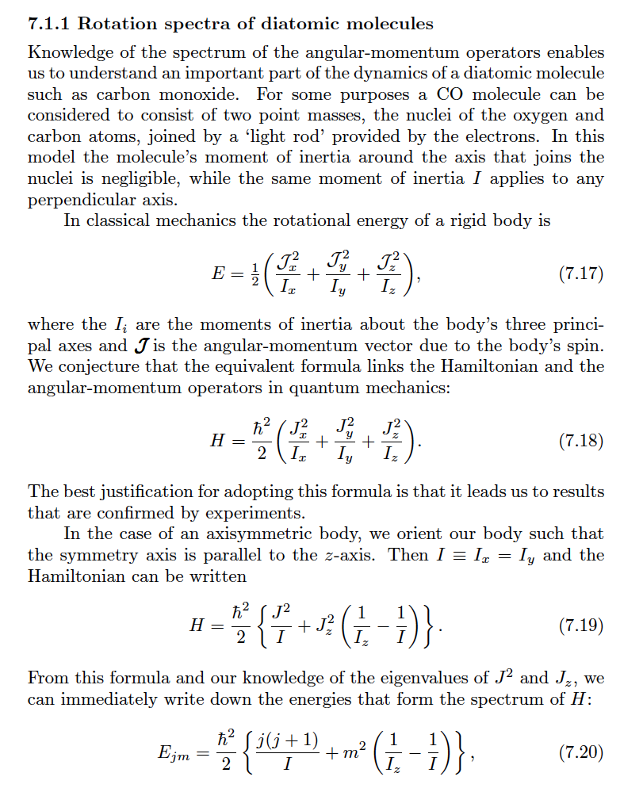

Slide 40
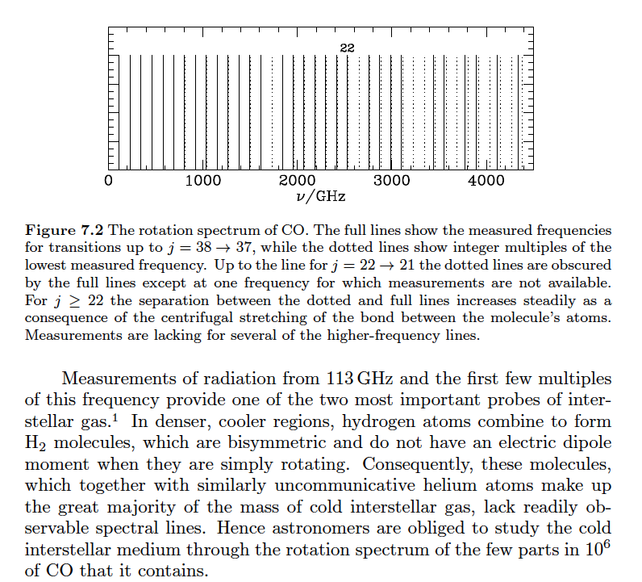
如圖所示，$I_{z}\sim 0$。
若$m^{2}≠0$，$ℏ^{2}m^{2}\left(\frac{1}{2I_{z}}−\frac{1}{2I}\right)→∞$
$$z$$
這些能階將永遠無法激發！
$$x$$
只有$m^{2}=0$的能階留下！能量由$l$決定：
$$E_{l}=ℏ^{2}\frac{l\left(l+1\right)}{2I}$$
光譜線對應$l+1→l$的能差為
$$z$$
$$x$$
$$E_{l+1}−E_{l}=\frac{ℏ^{2}}{I}l$$
$$z$$
$$x$$

Slide 41
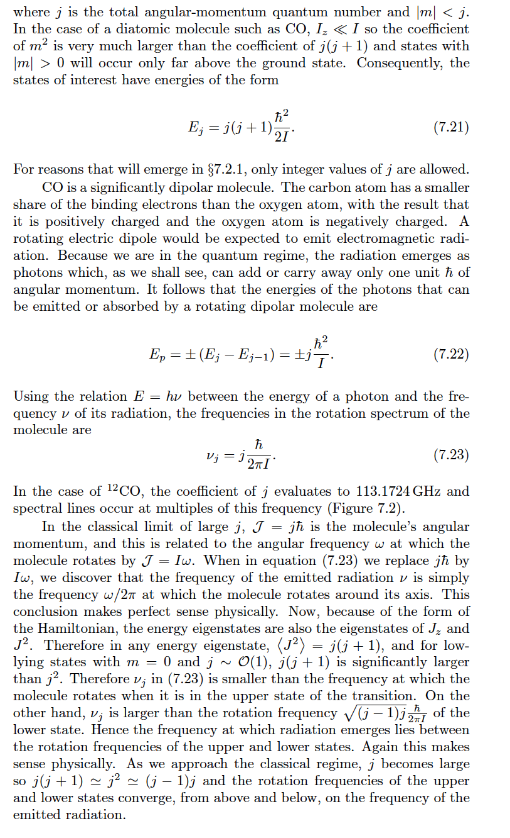
$$E_{l}=ℏ^{2}\frac{l\left(l+1\right)}{2I}$$

Slide 43
3維空間量子動能為Laplacian微分算子。
Laplacian可以以極座標微分書寫。
Laplacian可以寫成極座標兩次微分，沒有交差項。
$$\frac{1}{r^{2}}\frac{∂}{∂r}\left(r^{2}\frac{∂ψ_{E}}{∂r}\right)+\frac{1}{r^{2}\sin{θ}}\frac{∂}{∂θ}\left(\sin{θ}\frac{∂ψ_{E}}{∂θ}\right)+\frac{1}{r^{2}{\text{sin}}^{2}θ}\frac{∂^{2}ψ_{E}}{∂φ^{2}}=\frac{2m}{ℏ^{2}}\left[V(r)−E\right]ψ_{E}$$
角動量算子可以表示為極座標兩個角度的微分！
Laplacian方程式中與角度微分關的部分，其實就是角動量大小$L^{2}$算子！
$H$與$L_{z,x,y}$對易，因此$H$與$L^{2}$對易。
$$ψ_{E}\left(r,θ,φ\right)=R\left(r\right)∙Y_{lm}\left(θ,φ\right)$$
定態波函數可分解。$Y_{lm}$是$L^{2},L_{z}$的本徵態。

Slide 44
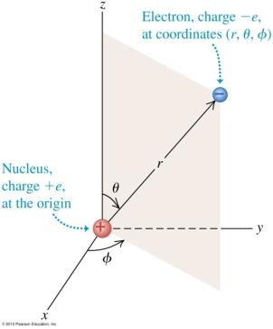
定態波函數的與時間無關薛定格方程式
$$−\frac{1}{r^{2}}\frac{∂}{∂r}\left(r^{2}\frac{∂ψ_{E}}{∂r}\right)−\frac{1}{ℏ^{2}r^{2}}\left(L^{2}ψ_{E}\right)=−\frac{2m}{ℏ^{2}}\left[V\left(r\right)−E\right]ψ_{E}$$
對$r$與對$θ,φ$的微分是分開的，並沒有交叉項。
我們預期一個解可以分解為$r$的函數與$θ,φ$的函數的乘積：
$$ψ_{E}\left(r,θ,φ\right)=R\left(r\right)∙Y\left(θ,φ\right)$$
要得到 $R\left(r\right),Y\left(θ,φ\right)$個別滿足的方程式，將上式代入定態方程式：
$$−Y\frac{1}{r^{2}}\frac{∂}{∂r}\left(r^{2}\frac{∂R}{∂r}\right)−\frac{1}{r^{2}}R∙L^{2}Y=−\frac{2m}{ℏ^{2}}\left[V\left(r\right)−E\right]RY$$
除以$RY$，第二項與$r$無關，移到右邊，其餘指與$r$有關，移到左邊。
$$−\frac{1}{R}\frac{∂}{∂r}\left(r^{2}\frac{∂R\left(r\right)}{∂r}\right)−r^{2}\frac{2m}{ℏ^{2}}\left[V(r)+E\right]=\frac{1}{Y}L^{2}Y\left(θ,φ\right)=κ$$
現在$\text{右邊}只與θ,φ$有關，與$r$無關，而左邊只與$r$有關，因此兩邊都只能是常數。

Slide 45
$\text{右邊}$等於常數$κ$。
$$\frac{1}{Y}L^{2}Y\left(θ,φ\right)=κ$$
$$L^{2}Y\left(θ,φ\right)=κY\left(θ,φ\right)$$
因此$Y\left(θ,φ\right)$滿足$L^{2}$的本徵態方程式。已知$L^{2}$本徵值只能是$l\left(l+1\right)$。因此：
$$κ=l\left(l+1\right)$$
$$L^{2}Y_{l}\left(θ,φ\right)=l\left(l+1\right)ℏ^{2}Y_{l}\left(θ,φ\right)$$
這表示能量的本徵態$R\left(r\right)Y\left(θ,φ\right)$，也會是$L^{2}$的本徵態。
$$L^{2}∙R\left(r\right)Y\left(θ,φ\right)=l\left(l+1\right)ℏ^{2}∙R\left(r\right)Y\left(θ,φ\right)$$
$L^{2}$只包含角度座標的微分，對$R\left(r\right)$沒有作用。
這顯示能量算子$H$與$L^{2}$是對易的。

Slide 46
很容易可以導出$H$與$L_{z}$對易。
$$\left[H,L_{z}\right]=$$
$$\left[\frac{ℏ^{2}}{2m}\left[\frac{1}{r^{2}}\frac{∂}{∂r}\left(r^{2}\frac{∂}{∂r}\right)+\frac{1}{r^{2}\sin{θ}}\frac{∂}{∂θ}\left(\sin{θ}\frac{∂}{∂θ}\right)+\frac{1}{r^{2}{\text{sin}}^{2}θ}\frac{∂^{2}}{∂φ^{2}}\right]+V\left(r\right),−iℏ\frac{∂}{∂φ}\right]=0$$
$H$算子中完全沒有$φ$座標，自然與$L_{z}=−iℏ\frac{∂}{∂φ}$對易！
因為旋轉對稱，三個角動量分量的性質應該沒有區別，因此$H$也與$L_{x,y}$對易。
$$\left[H,L_{z}\right]=\left[H,L_{x}\right]=\left[H,L_{y}\right]=0$$
$L^{2}$由$L_{x,y}$組成，自然也$H$對易。
$$\left[H,L^{2}\right]=0$$
因此可以選擇能量的本徵態，同時也是$L^{2},L_{z}$的本徵態，記為：$Y_{lm}\left(θ,φ\right)$。
$Y_{lm}\left(θ,φ\right)$就是$\left.\left|l,m\right.\right\rangle$所代表的波函數。
$$L^{2}∙Y_{lm}\left(θ,φ\right)=l\left(l+1\right)ℏ^{2}Y_{lm}\left(θ,φ\right)$$
$$\left.L^{2}\left|l,m\right.\right\rangle =l\left(l+1\right)ℏ^{2}∙\left.\left|l,m\right.\right\rangle$$
$$L_{z}∙Y_{lm}\left(θ,φ\right)=mℏY_{lm}\left(θ,φ\right)$$
$$\left.L_{z}\left|l,m\right.\right\rangle =mℏ\left.∙\left|l,m\right.\right\rangle$$

Slide 47
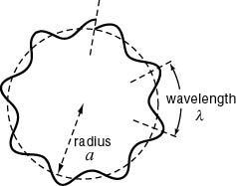
先來解$Y_{lm}$：
$Y_{lm}$是$L^{2},L_{z}$的本徵態，
$$\left.\left|l,m\right.\right\rangle \sim Y_{lm}\left(θ,φ\right)$$
將$Y_{lm}\left(θ,φ\right)$分解為兩個部分的乘積：
$$Y_{lm}\left(θ,φ\right)=P\left(θ\right)∙Φ\left(φ\right)$$
已知$L_{z}$就是$φ$的微分，與$θ$無關，
$$L_{z}PΦ=−iℏ\frac{∂PΦ}{∂φ}=−iℏP\frac{∂Φ}{∂φ}=mℏPΦ$$
$$−iℏ\frac{∂Φ}{∂φ}=mℏΦ$$
$Φ\left(φ\right)$可以很容易解出：
$$Φ_{m}\left(φ\right)\sim e^{imφ}$$
這的確像德布羅意提出在軌道上傳播的波。
$$e^{im∙2π}=1$$
要求波函數繞一圈$φ$加$2π$後值不變。
$$m=integer$$
再一次確認$L_{z}$的本徵值為量子化的$mℏ$。
這一次連波函數都得到了。

Slide 48
能量只與$n$有關。 一般會先選定$n$：
$$R_{nl}\left(r\right)=e^{−\frac{Z}{na_{0}}r}∙r^{l}∙\left(r\text{的}n−l−1\text{次的多項式}\right)$$
$n−l≥$1
才有解
$$l≤n−1$$
$l$會有最大值
$$l=0,1,2⋯n−1$$
$$ψ_{nlm}=R_{nl}\left(r\right)∙P_{l}^{m}\left(θ\right)∙Φ_{m}\left(φ\right)$$
$$P_{l}^{m}\left(θ\right)={\text{sin}}^{\left|m\right|}θ∙\left(\cos{θ},l−\left|m\right|\text{次的多項式}\right)$$
與$m$無關。
與$n$無關。
$$l−\left|m\right|≥0$$
才有解
$$\left|m\right|≤l$$
$\left|m\right|$會有最大值
$$E_{n}=−\frac{m}{2}{\left(\frac{e^{2}}{4πε_{0}ℏ}\right)}^{2}\frac{1}{n^{2}}$$
$$m=−l,−l+1,⋯0, ⋯l−1,l$$
$$Φ_{m}\left(φ\right)\sim e^{imφ}$$

Slide 49
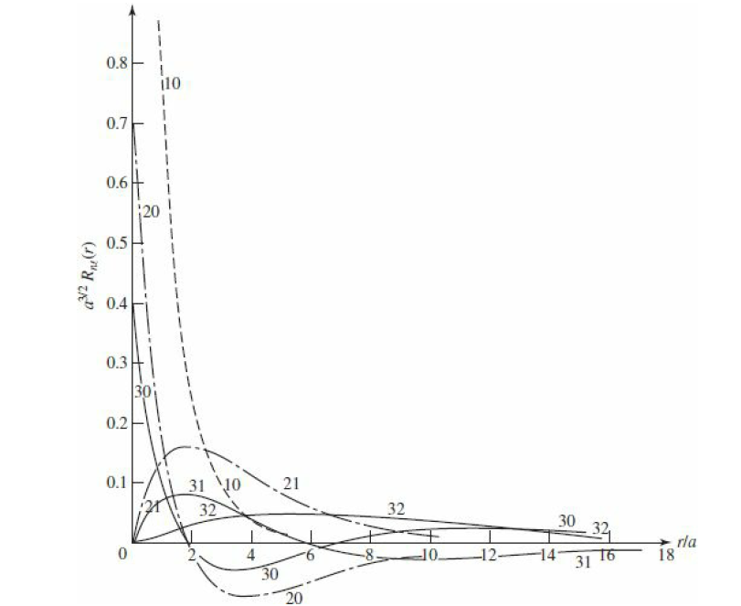
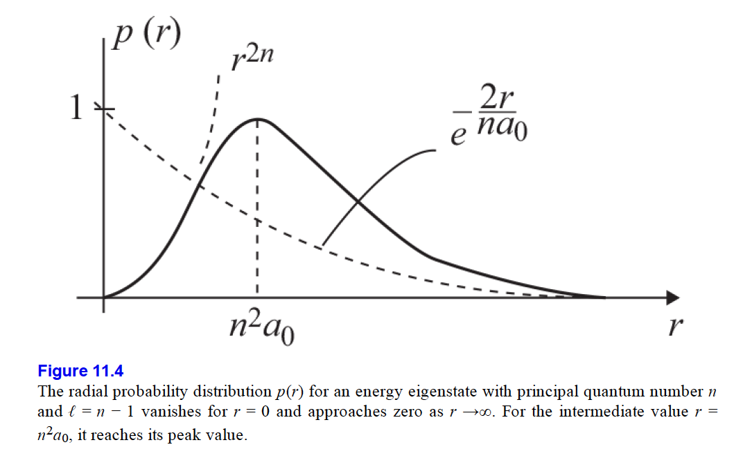
$$R_{nl}\left(r\right)\sim e^{−\frac{r}{{na}_{0}}}∙r^{l}∙H\left(\frac{2}{na_{0}}r\right)$$
$$e^{−\frac{r}{{na}_{0}}}$$
在$\text{趨近}∞$處此解由遞減指數函數控制：
在原點附近則由$r^{l}$決定。角動量的量子數$l$決定了函數的行為。
在兩者之間乘上一$n−l−1$次的多項式控制！會通過$r$軸$n−l−1次。$
也就是有$n−l−1$個節點。
$$R_{nl}\left(r\right)$$
$$r^{l}$$
$$e^{−\frac{r}{{na}_{0}}}$$

Slide 50
$$R_{nl}\left(r\right)\sim e^{−\frac{r}{{na}_{0}}}∙r^{l}∙H\left(\frac{2}{na_{0}}r\right)$$
$H\left(ρ\right)$是$n−l−1$次的多項式。
對$l=n+1$，$H\left(ρ\right)$是常數。
$$R_{nn−1}\left(r\right)\sim e^{−\frac{r}{{na}_{0}}}∙r^{n−1}$$

